Slide 1
Python Fundamental
Ch.3 : Data Type
Instruktur : Ahmad Rio Adriansyah
Nurul Fikri Komputer

Slide 2
Tipe Data Dasar
Python memiliki tipe data dasar berikut :
  Integer (int) : untuk menyimpan bilangan bulat
  Floating point (float) : untuk menyimpan bilangan rill
  Complex number (complex) : untuk menyimpan bilangan kompleks
  String (str) : untuk menyimpan rangkaian karakter
  Boolean (bool) : benar (True), atau salah (False)
  Collection/Sequence : list, tuple, dictionary, stack

Slide 3
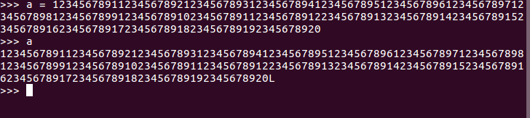
Integer
Pada python3, hampir tidak ada batasan seberapa banyak digit integer yang bisa disimpan (kecuali batasan memori dari sistem)
Jadi menuliskan nilai integer seperti ini pun tidak masalah (L di akhir menandakan tipe data long)

Slide 4
Mengecek Tipe Data
Gunakan perintah type() untuk memeriksa tipe data dari suatu konstanta atau variabel
>>> type(a)

Slide 5
Integer
Kita bisa menambahkan kode berikut di awal angkanya untuk menuliskan integer selain dalam bentuk desimal (basis 10)
  Biner (basis 2) : 0b atau 0B
  Oktal (basis 8) : 0o atau 0O
  Heksadesimal (basis 16) : 0x atau 0X

Slide 6
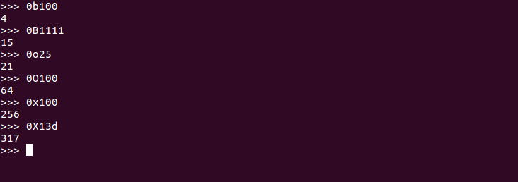
Latihan

Slide 7
Floating Point
Floating point / float ditentukan dengan adanya titik desimal (decimal point)
>>> 5.
>>> 3.14
Dapat menggunakan e atau E sebagai eksponennya
>>> 2.9e8
>>> 1.1e-5

Slide 8
Floating Point
Berdasarkan standard IEEE 754, float pada python menggunakan 64 bit (double precision) yang nilai maksimalnya sekitar 1.8e308
Nilai yang lebih tinggi dari itu akan direpresentasikan sebagai string inf (infinite, tak terhingga)
Nilai paling kecilnya adalah sekitar 5.0e-324, sehingga yang lebih kecil dari itu akan dianggap sebagai 0

Slide 9
Complex Number
Bilangan kompleks adalah pasangan berurut dari 2 buah bilangan rill, satu berperan sebagai bagian rill, yang satu lagi berperan sebagai bagian imajinernya (ditandai dengan karakter j).
Mudahnya bilangan kompleks adalah <rill>+<imajiner>j
>>> 5+1j
Bisa juga dibuat dengan fungsi complex : complex(<rill>,<imajiner>)
>>> complex(5,1)

Slide 10
Complex Number
Untuk memeriksa bagian rill dan imajiner dari bilangan kompleks dapat dipanggil dengan :
>>> z = 1.5+0.7j
>>> z.real
1.5
>>> z.imag
0.7

Slide 11
Latihan
Dalam melakukan pemrograman akan banyak berinteraksi dengan hal-hal yang berkaitan dengan bilangan
Tentukan hal-hal apa saja yang direpresentasikan dengan kategori integer, float, atau complex!

Slide 12
Operasi Numerik
Untuk memproses bilangan, python menggunakan operator +,-,*,/
Ekspresinya diproses dari kiri ke kanan
Hirarki * dan / lebih tinggi (akan dikerjakan lebih dulu) daripada + dan -
Kecuali jika diberikan tanda kurung ()
Tanda sama dengan (=) digunakan untuk memasukkan nilai ke dalam variabel

Slide 13
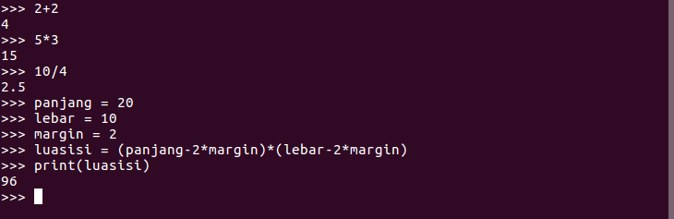
Latihan
Bereksperimen dengan tipe data numerik
Alokasi nilai ke dalam variabel juga dapat dilakukan secara simultan (sekaligus dalam satu baris)

Slide 14
Konversi Numerik
Tipe data numerik yang satu dan yang lainnya dapat dipertukarkan, dalam contoh bilangan integer 1 dapat disimpan sebagai float dalam bentuk 1.0.
Fungsi konversi float(), int(), long()*, atau complex() dapat digunakan untuk mengubah ke dalam tipe data tersebut
* hanya di python 2. di python 3 integer secara otomatis diubah menjadi long apabila terlalu besar nilainya.
Fungsi abs() dapat digunakan untuk mendapatkan magnitude dari bilangan kompleks atau nilai mutlak dari bilangan rill (int atau float)

Slide 15
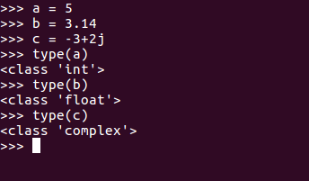
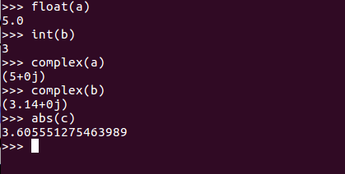

Slide 16
String
String pada python dituliskan dengan diapit tanda petik (‘ ’) atau petik dua (“ ”)
Jika di dalam string tersebut perlu ada tanda petik, gunakan variasi yang satu lagi atau escape character (\) sebelum tanda petiknya.
>>> “A’la bin Muhammad”
>>> ‘ “Isn\’t”, she said.’
>>> “Tanda petik satu \‘\’ atau petik dua \“\” bisa dituliskan dengan escape character \\.”

Slide 17
Escape Character (\)
Digunakan saat programmer ingin memerintahkan python untuk menginterpretasikan karakter pada string dengan cara berbeda, misalnya :
  \n : enter, baris baru
  \t : tab, tabulasi
Escape character juga dapat digunakan untuk menuliskan perintah lebih dari satu baris (apabila satu baris terlalu panjang).

Slide 18
Escape Character (\)
>>> pesan = “Kalimat ini terlalu panjang \
… sehingga tidak bisa dituliskan dalam \
… satu baris pada python, tetapi apabila \
… dicetak (print) akan menjadi satu baris.”
>>> pesanlagi = “Kalau ini sebaliknya. Ini baris pertama\nIni baris kedua\nYang ini baris ketiga, terakhir.”

Slide 19
Triple Quoted
Selain menggunakan escape character di akhir baris, untuk menuliskan beberapa baris string juga dapat digunakan tanda petik tiga kali (atau petik dua tiga kali)
Yang ditulis dan tercetak akan sama baris per barisnya.
>>> ‘‘‘Ini string
… yang terdiri dari beberapa baris
… tanpa menggunakan escape character. ’’’

Slide 20
Menggabungkan String
Dua buah string dapat digabungkan (concatenate) menjadi satu dengan operator +
Bisa juga menduplikasinya sebanyak integer tertentu dengan operator *
>>> “ini” + “python”
‘inipython’
>>> “python”*3
‘pythonpythonpython’

Slide 21
Indeks dalam String
String dapat dianggap sebagai rangkaian karakter
Tiap bagiannya ditandai dengan angka indeks dan dapat diakses dengan men-slice-nya
Indeks dalam python dimulai dari 0 hingga panjang stringnya dikurangi 1
Untuk mengukur panjang string dapat menggunakan fungsi len()
>>> nama = “ini python”
>>> len(nama)

Slide 22
Indeks dalam String
Mengakses Indeks
0
1
2
3
4
5
6
7
8
9
0
1
2
3
4
5
6
7
8
9
i | n | i |  | p | y | t | h | o | n
i | n | i |  | p | y | t | h | o | n
Slicing
0
1
2
3
4
5
6
7
8
9
10
0
1
2
3
4
5
6
7
8
9
10
i | n | i |  | p | y | t | h | o | n
i | n | i |  | p | y | t | h | o | n

Slide 23
Indeks dalam String
Untuk mengakses indeks string tertentu digunakan kurung siku ( [ ] )
>>> nama[5] #huruf ke-6 (indeks 5) pada string nama
Pemenggalan string (slice) dilakukan dengan kurung siku ( [ ] )dan dipisahkan dengan titik dua ( : )
>>> nama[0:5] #huruf ke-1 sampai ke-5 (indeks 0 s.d. 4)
Jika tidak ditulis defaultnya adalah indeks paling awal (yang depan) dan indeks paling akhir (yang belakang)
>>> nama[:5]
>>> nama[3:]

Slide 24
Pemenggalan (Slice) String
Ada beberapa cara slicing
>>> nama[mulai:stop] #indeks stop tidak ikut
>>> nama[mulai:] #dari indeks mulai sampai akhir
>>> nama[:stop] #dari awal sampai stop-1
>>> nama[:] #menyalin semua isi string
>>> nama[mulai:stop:jeda] #dari mulai hingga stop-1, lompat sebanyak jeda tiap langkahnya

Slide 25
Indeks Negatif
Pemanggilan elemen string pada python dapat menggunakan angka negatif. Akan dihitung dari belakang jika negatif yang digunakan.
Mengakses Indeks
0
1
2
3
4
5
6
7
8
9
0
1
2
3
4
5
6
7
8
9
i | n | i |  | p | y | t | h | o | n
i | n | i |  | p | y | t | h | o | n
-10
-9
-8
-7
-6
-5
-4
-3
-2
-1
Slicing
0
1
2
3
4
5
6
7
8
9
10
0
1
2
3
4
5
6
7
8
9
10
i | n | i |  | p | y | t | h | o | n
i | n | i |  | p | y | t | h | o | n
-10
-9
-8
-7
-6
-5
-4
-3
-2
-1

Slide 26
Indeks Negatif
>>> nama[3:-3]
>>> nama[-6:8]
>>> nama[-6:-1]
>>> nama[-5:]
>>> nama[:-5]
>>> nama[ : :-1]
>>> nama[9:3:-2]

Slide 27
Latihan
Buat 3 variabel string nama, nip (10 digit angka), dan tanggal lahir (format yyyy-mm-dd).
*Note: python memiliki tipe data untuk tanggal (date), tapi dalam latihan ini, digunakan string.
Buat sebuah kode baru yang disebut nomor identifikasi, formatnya adalah huruf pertama dari nama, digabungkan dengan 2 digit tahun lahir, dan 3 digit terakhir dari nip.
Contoh : Jika namanya Uwais Al Qarni, lahir tanggal 25 Maret 1994, dan nipnya 1502348871, maka nomor identifikasinya adalah U94871

Slide 28
Fungsi Lain dalam String
string.count()
string.find()
string.lower()
string.upper()
string.format()
string.isalnum()
string.replace()
string.split()
string.splitlines()

Slide 29
Help
Untuk melihat dokumentasi terkait dengan objek tertentu (misalnya string) pada python dapat digunakan fungsi help() :
>>> help(str)
Untuk keluar dari menunya, dapat diketik q atau quit (pada interactive help system).
Fungsi ini akan sangat membantu saat bingung terkait penggunaan suatu objek/fungsi.

Slide 30
>>> pesan = “Selamat datang {0}, ini adalah kunjungan ke {1} pada hari ini”
>>> pesan.format(“Rio”,10)
>>> pesan.upper()
>>> pesan.find(“kunjungan”)
>>> pesan.replace(“datang”, “tinggal”)
>>> daftarkata = pesan.split()
>>> type(daftarkata)

Slide 31
Bool
Tipe data bool atau boolean adalah tipe data binary berupa pernyataan benar (True) atau salah (False).
Nilai-nilai berikut dianggap salah pada python
  None
  False
  0 pada tipe numerik apapun (0, 0.0, 0j)
  Sequence atau dictionary kosong ([ ], ( ), “”, { })
  Kelas (class) dengan metode __bool__() atau __len__() bernilai 0

Slide 32
Bool
>>> 4 > 1
>>> 10%3 == 0
>>> 5*12 == 60
>>> 2*2 != 5
>>> -10 < 6

Slide 33
List
Dalam pemrograman ada struktur data yang disebut dengan array, yaitu sekumpulan data yang bertipe sama dalam sebuah nama variabel.
Contohnya : string adalah array dari character.
Pada python, padanan untuk array adalah list.
Bedanya, list dapat menyimpan data dengan tipe yang berbeda-beda.

Slide 34
List
Deklarasi list dituliskan dengan kurung siku ( [ ] ) dan dipisahkan tiap anggotanya dengan tanda koma ( , )
>>> buah = [“apel”, “jeruk”, “mangga”]
>>> kode = [“Ax7Hmm”, “U94871”, 12345, 3.14159265,]
>>> listkosong = []

Slide 35
List
Mengakses indeks dan slicing pada list mirip seperti pada string, bedanya :
  Elemen string tidak bisa diassign menggunakan indeksnya (immutable), list bisa.
  Pada saat kita mengassign variabel dengan list, yang diberikan bukan isinya, tetapi alamat memorinya. Akibatnya jika kita mengubah salah satu elemen list, list yang satu lagi akan terpengaruh.

Slide 36
List
>>> stringa = “ini string”
>>> stringb = stringa
>>> stringa[5]= “z”
>>> lista = list(stringa)
>>> listb = lista
>>> listc = lista[:]
>>> lista[5] = “z”
>>> listb[2] = “x”

Slide 37
List
>>> kode[:2] = [ ]
>>> kode[:0] = [ 1.4, 2.7 ]
>>> kode[ : ] = [ 1, 2, 3, 4, 5, 6, 7 ]
>>> kode[3:3] = [“selipan”]
>>> kode[1:1] = “abc”
>>> kode[1:3] = [-1,-2,-3,-4,-5]

Slide 38
Fungsi Lain dalam List
list.append(x)
list.insert(i,x)
list.remove(x)
list.index(x)
list.count(x)
list.sort()
list.reverse()
list.pop(i)

Slide 39
>>> sayur = [‘bayam’, ‘tomat’]
>>> sayur.append(‘labu’)
>>> sayur.insert(0, ‘wortel’)
>>> sayur.index(‘labu’)
>>> sayur.remove(‘tomat’)
>>> makanan = sayur + buah
>>> makanan.reverse()
>>> makanan.sort()
>>> makanan.pop(0)

Slide 40
Matriks
Untuk membuat matriks (array multidimensi) pada python dapat digunakan list dalam list atau istilahnya list bersarang (nested list)
Untuk matriks 2D, list luar merepresentasikan kolom, list dalam merepresentasikan baris-baris pada matriksnya.
>>> matriks = [ [1,2,3], [4,5,6], [7,8,9] ]
>>> print(matriks)
>>> for baris in matriks :
… print(baris)
List Luar
1, 2, 3
4, 5, 6
List Dalam
7, 8, 9

Slide 41
Matriks
Mengakses elemen matriks 2D sama seperti mengakses elemen list dua kali.
A_{i,j} = elemen matriks di baris ke-i kolom ke-j
>>> A01 = matriks[0][1]
>>> A12 = matriks[1][2]
>>> A20 = matriks[2][0]
>>> A22 = matriks[2][2]

Slide 42
Tuple
Data sequence lain pada python adalah tuple
Tuple mirip dengan list, tetapi elemennya immutable (tidak dapat diubah)
Diapit dengan tanda kurung biasa dan tiap elemennya dipisahkan dengan tanda koma
Tanda kurung bisa tidak dituliskan

Slide 43
Tuple
Penulisan | Interpretasi
( ) | Sebuah tuple kosong
(1, ) | Sebuah tuple dengan satu item
(1 ) | Suatu ekspresi bukan tuple
(1, 2, 3) | Sebuah tuple denagn tiga item
1, 2, 3 | Sebuah tuple dengan tiga item tanpa tanda kurung
('nama', ('awal', 'akhir')) | Tuple dua item dengan tuple bersarang

Slide 44
Tuple
>>> koordinat = (1.6140046,124.7245567,13)
>>> tempat = (“Bunaken”,koordinat)
>>> transkrip = (‘A’, ‘A’, ‘B’, ‘A’, ‘C’, ‘D’, ‘A’, ‘A’)
>>> transkrip.count(‘A’)
>>> transkrip.index(‘D’)

Slide 45
Range
Range adalah fungsi built in (terpasang) pada python berupa sequence
Biasanya digunakan untuk proses iterasi
>>> range(10)
>>> range(3,7)
>>> range(0,100,5)

Slide 46
Range
Ada 3 data descriptor yang bisa dipanggil pada fungsi range yaitu start, stop, dan step. Parameter yang diberikan satu, dua, atau tiga buah memberikan representasi yang berbeda
  range(stop)
  range(start, stop)
  range(start, stop, step)
Parameternya berupa integer
start defaultnya 0, dan step defaultnya 1

Slide 47
Range
Pada python 3, range tidak langsung dijabarkan, tetapi dituliskan sebagai rangeobject
Untuk menjabarkannya, dapat dikonversi ke dalam list
>>> hitung = range(10)
>>> list(hitung)

Slide 48
Fungsi untuk Sequence
Data sequence dapat berupa list, tuple, atau range.
Ada 3 fungsi built in di python yang berguna jika digunakan oleh data sequence :
  filter()
  map()
  reduce()

Slide 49
Filter
Mengembalikan sequence berisi item-item yang memenuhi fungsi tertentu
>>> def f(x): return x%2!=0 and x%3!=0
…
>>> filter(f, range(2,25))
Python akan mengembalikan nilai-nilai dari range(2,25) yang memenuhi fungsi f. Jadi nilai-nilai yang bukan kelipatan 2 dan bukan kelipatan 3 akan dikembalikan dalam bentuk filter object.
Untuk melihatnya dapat dikonversi ke dalam list dengan list() atau digunakan fungsi filter.__next__() untuk melihat satu per satu.

Slide 50
Map
Memanggil fungsi tertentu untuk setiap item pada sequence dan mengembalikan hasil fungsinya
>>> def kuadrat(x): return x*x
…
>>> map(kuadrat, range(10))
Python akan mengembalikan nilai-nilai kuadrat dari range(10) dalam bentuk map object

Slide 51
Reduce
Mengembalikan sebuah nilai berupa hasil fungsi binari tertentu dari keseluruhan sequence
>>> def tambah(a,b): return a+b
…
>>> reduce(tambah, range(5,100,3))
Python akan mengembalikan hasil penjumlahan pada range(5,100,3)

Slide 52
Dictionary
Dictionary disebut juga sebagai associative array karena mengaitkan dua buah nilai berupa key dan value.
Dituliskan dalam tanda kurung kurawal dan tiap nilainya dipisahkan dengan koma
Pemanggilan nilainya menggunakan key, bukan index seperti list atau tuple.
Format penulisan :
dict = { key1 : value1, key2 : value2, ...}

Slide 53
Dictionary
>>> data = { “nama” : “Ahmad Rio”,
… “tanggal lahir” : “1 Januari 1414”,
… “buah favorit” : [“alpukat”, “kiwi”],
… “berat” : 70,
… “banyak anak” : 3,
… 1 : “Raihan”, 2 : “Umar”, 3 : “Habibi” }
>>> data[“nama”]
Key di atas boleh mengandung spasi karena berbentuk string. Key dapat berupa data immutable seperti string, integer, bahkan tuple.

Slide 54
Dictionary
Method | Efek
dict.clear( ) | Menghapus seluruh item dari dictionary
dict.copy( ) | Menghasilkan salinan dari dictionary
dict.__contains__(k) | Menguji apakah k merupakan key dari dictionary. Jika ada key k, maka python akan mengembalikan nilai True, jika tidak maka akan mengembalikan nilai False
dict.items( ) | Menghasilkan salinan list pasangan key dan value dari dictionary
dict.keys( ) | Menghasilkan salinan list key dari dictionary
dict.update(otherdict) | Melakukan update dictionary
dict.values( ) | Menghasilkan salinan list value dari dictionary

Slide 55
Latihan
Buat sebuah dictionary berisi informasi tentang tempat wisata di Indonesia (boleh googling, setidaknya 3 buah tempat)
Yang jadi key-nya adalah nama tempat wisatanya. Value-nya berupa dictionary yang berisi informasi tentang lokasi, koordinat, tipe tempat wisata, berbayar/tidaknya, tahun diresmikan, dll.

